Slide 1
ИНТЕЛЛЕКТУАЛЬНЫЙ ЗАБЕГ
Викторина о спорте

Slide 2
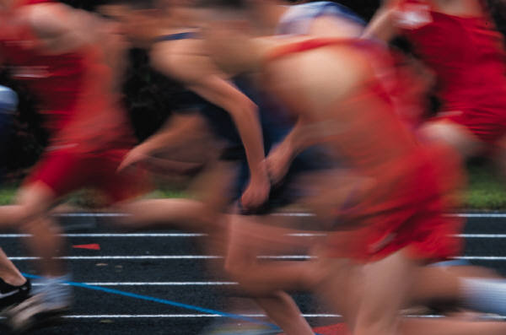
Как называются соревнования велосипедистов и лыжников?
гонка

Slide 3
Как называются соревнования, куда входят лыжные гонки со стрельбой на огневом рубеже?
биатлон

Slide 4
Через сколько лет проводятся чемпионаты мира по футболу?
Через 4 года

Slide 5
Как называется покров футбольного поля?
газон

Slide 6
Какой мяч тяжелее: футбольный, волейбольный, гандбольный или баскетбольный?
баскетбольный

Slide 7
Сколько человек входит в состав судейской коллегии?
4 человека

Slide 8
Палка для игры в городки
бита

Slide 9
Чем являются слова "Быстрее, выше, сильнее?"
Девизом Олимпийских игр

Slide 10
Что стремится установить спортсмен?
рекорд

Slide 11
Спортивный переходящий приз
кубок

Slide 12
Хоккей - шайба, футбол - мяч, бадминтон-…
волан

Slide 13
В какой игре используется клюшка и шайба?
хоккей

Slide 14
Сколько игроков в футбольной команде?
11 человек

Slide 15
Начало пути к финишу?
старт

Slide 16
Чего, если верить пословице, не нужно, если есть сила?
ума

Slide 17
Инструмент спортивного судьи
свисток

Slide 18
Боксерский корт
ринг

Slide 19
Спортивный снаряд , который перетягивают
канат

Slide 20
"Бородатый и рогатый" спортивный снаряд
козёл

Slide 21
Спортсмен, который ходит сидя
шахматист

Slide 22
Подсчитаем баллы!

